Slide 1



FACULTAD DE ECONOMÍA
UNAM
Trabajo de Investigación Final
TINF
Título:
Crítica de la política social ante la desnutrición en Argentina
Tamaño: 3.12 MB
Materia: Formulación y Evaluación de Proyectos II
Semestre: 2011-2
Alumno: Naranjo Márquez Mariazel NL 33
Profesores guía: Jaime M. Zurita Campos
Claudia I. Trejo Gómez
Ciudad Universitaria, México D. F.
2011

Slide 2

Crítica de la política social ante la…..
ÍNDICE
Nº | CONTENIDO | Pág..
1 | Introducción | 3
2 | Antecedentes generales del programa, de los objetivos | 4
3 | Descripción del proyecto. Población objetivo. Alternativas de solución | 5
4 | Costos. Cálculo de la matriz de costos correspondiente a cada alternativa. (Parte A) | 6
5 | Los datos básicos del proyecto. Costo de capital (de las inversiones y de su cálculo). Costos de mantenimiento y de operación. | 7
6 | Proyecciones de costos | 12
7 | Cálculo del costo por unidad de producto (CUP); Servicios anuales prestados (SAP); Costo por unidad de servicio (CUS); Oferta total anual (OTA); Análisis final de los costos. | 17
8 | Parte B: Análisis de la Efectividad (Varias dimensiones) de los objetivos planteados. | 21
9 | Análisis, Costo – Efectividad (ACE). Qué se pretende Matriz de Costo – Efectividad. Relaciones Costo-Efectividad (CUE=CTA/OBx100). Cálculos en valores absolutos y/o relativos (Ejemplos de aplicación) | 22
10 | Relaciones: Costo- Efectividad de los sistemas | 22
11 | Crítica de la política social ante la desnutrición en Argentina. Crítica del PPSN (1987). Por Jaime M. Zurita Campos. (FE-UNAM, Enero del 2001.) | 29
12 | Bibliografía | 35

Slide 3


Crítica de la política social ante la…..
INTRODUCCIÓN
El presente documento tiene como objetivo comentar y criticar la obra: Evaluación de Proyectos Sociales de Ernesto Cohen y Rolando Franco∗. Nos permitimos revisar y analizar el
programa de promoción social Nutricional de la República de Argentina (PPSN, 1987), como parte de una preocupación académica en lo que a Formulación y Evaluación Socioeconómica de proyectos se refiere ∗ Véase Cohen E y Franco R. Siglo XXI, editores, S.A. de C.V. Cuarta edición, 1997. México.
Es pertinente aclarar que los comentarios pretenden proponer ajustes al modelo de política económica social, reconsiderando el experimento humano, discutir la proyección para América Latina y el Caribe

Slide 4



Crítica de la política social ante la…..
La importancia de comprender y analizar la política social que considera la medición de impactos constituye un acercamiento de la experiencia institucional encargada de aplicar y dar seguimiento a programas sociales que metodológicamente requieren ser criticados. Por lo tanto desarrollaremos nuestra
investigación en 4 partes siguiendo un hilo conductor que nos presenta en la primera parte la presentación del PPSN-87 a fin de conocer los antecedentes y objetivos del programa y situarlo como instrumento de política social que busca reducir los problemas de desnutrición en un marco de inequidad y pobreza extrema.(Véase texto y artículo).

Slide 5

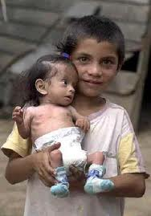

Crítica de la política social ante la…..
En la Segunda parte conocernos el modelo matemático para la medición y cálculo de los impactos apoyados en la teoría de I. Fischer de la Evaluación financiera de proyectos, utilizando además, en forma magistral el criterio: Análisis Costo – Efectividad (ACE), expuestos a nivel de expertos.
En la tercera (Véase artículo, p.p. 7-28) parte comprende la reelaboración del modelo matemático en términos de ampliación de la cobertura de los beneficiados; así como la sistematización del criterio de evaluación ACE, en términos didáctico – pedagógico a emplear en el proceso enseñanza – aprendizaje de la carrera de Economía, de la FE-UNAM.

Slide 6


Crítica de la política social ante la…..
Finalmente destacamos la crítica de la política social ante la desnutrición en Argentina (Véase artículos p.p. 31-36) dada la urgencia de instrumentar mecanismos efectivos que garanticen la autonomía de las comunidades en la administración de un presupuesto destinado a implementar proyectos y programas eficientes y eficaces en A. Latina y el Caribe, nuestra motivación en el subdesarrollo ante la globalización de los mercados.
El Autor-2001.

Slide 7
Crítica de la política social ante la…..
CAPÍTULO 1
CRÍTICA DE LA POLÍTICA SOCIAL ANTE LA DESNUTRICIÓN EN ARGENTINA*
a) Antecedentes generales
Los objetivos de los comedores Escolares en el marco del programa de Promoción Social Nutricional------ son los siguientes:
En el aspecto nutricional, reforzar la alimentación del niño compensando sus deficiencias y tratando de crear hábitos de alimentación más racionales.
En el aspecto educativo, elevar el rendimiento escolar y disminuir los índices de deserción, ausentismo y desgranamiento escolar
En el aspecto promocional, incentivar la participación de la población, procurando fortalecer, o crear, las organizaciones comunitarias a efectos de organizar y mantener los comedores escolares y realizar otras acciones de promoción de la comunidad.
N
E
P
3
OBJ
(*)

Slide 8


Crítica de la política social ante la…..
b) Descripción del proyecto
El establecimiento de Comedores Escolares es el instrumento que utiliza el PPSN para llevar a cabo su acción.
Uno de esos comedores será utilizado como ejemplo de aplicación de las metodologías de evaluación.
El comedor proporciona raciones alimentarias (almuerzos) a la población escolar seleccionada a base de los criterios de ser miembros de una familia que se ubica por debajo de la línea de pobreza o ser desnutridos.

Slide 9


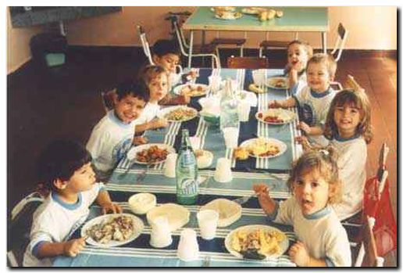
Crítica de la política social ante la…..
Entre las varias alternativas de operación del comedor escolar, se escogerá una, utilizando la metodología.
c) Población objetivo
El PPSN aplica una política focalizada.
En este proyecto la población objetivo son 440 alumnos que asisten a la escuela, todos los cuales se encuentran dentro del grupo beneficiado por el PPSN.
d) Alternativas de solución
En el caso del PPSN, los sistemas son resultado de la tipología realizada con variables que influyen en el grado de eficiencia del servicio.

Slide 10



Crítica de la política social ante la…..
Para la determinación de los sistemas se debe partir, por consiguiente del análisis de cada uno de los comedores escolares que conforman la muestra o universo de la evaluación.
El PPSN es un programa y cada uno de los comedores escolares un proyecto, que constituye la unidad a base de la que se construirán y compararán los sistemas.

Slide 11

Crítica de la política social ante la…..
Donde:
(*) | El PPSN-MEX*2001 = Es un programa Cada comedor escolar = Un proyecto. Cada proyecto Unidad básica de (A, B, C = UB) = comparación entre Los sistemas
En este caso se consideran tres posibles alternativas de intervención, de las cuales solamente se desarrollará una (en el caso de una real evaluación deberá efectuarse el análisis de todas y cada una las alternativas consideradas).
*3

Slide 12

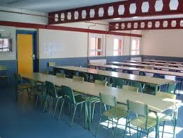
Crítica de la política social ante la…..
La tercera de las alternativas consideradas (sistema C) contempla la instalación de una cocina y su correspondiente bodega, en el recinto de la escuela. Además prevé la infraestructura para atender a aproximadamente 450 niños al día. La construcción considerada (prefabricada) tiene una vida útil de 7 años.
La estimación de los impactos esperados se hace sobre la base de las evaluaciones ex post que han permitido calcular los efectos que, en situaciones similares, resultaron de proyectos análogos.

Slide 13



Crítica de la política social ante la…..
Utilizando dichas evaluaciones, grupos de expertos determinaron el impacto predecible (dentro de márgenes) de los proyectos en consideración. Para lograr el acuerdo entre los expertos se utilizó la técnica Delphin. ^{(∗)}
Las tres alternativas proporcionan la misma cobertura: otorgar una ración diaria al grupo focal (440 alumnos), durante cinco días a la semana y por nueve meses en el año.
*3

Slide 14



Crítica de la política social ante la…..
e) Costos
La primera tarea consiste en construir la matriz de costos, para lo cual hay que identificar los correspondientes a cada alternativa.
El objetivo
es determinar el costo total anual (CTA) y el costo por unidad de producto (CUP), para cada una de los sistemas.
(*) | CTA= CK + CO CUP = CTA: OFERTA | Para A B C

Slide 15
Crítica de la política social ante la…..
Cuadro de datos básicos del proyecto
Los datos básicos del proyecto son:
Duración prevista | 7 años
Tasa social de descuento a utilizar | 10 %
Tasa de inflación* (mensual) estimada | 2 %
Número de meses de funcionamiento del comedor (marzo-diciembre) | 9
*Se refiere a la inflación estimada que afecta el precio de los insumos que requiere al proyecto, la cual no necesariamente coincidirá con el índice nacional.
Las inversiones (costos de capital) necesarias para que el comedor escolar pueda funcionar son:
Cuadro de inversiones de capital
 | Vida útil Inversión (años) | Valor inicial | Valor residual | Porcentaje Imputable al proyecto (*)
Terreno Construcción Equipamiento | - 7 5 | 6,250 22,165 4,160 | 3,125 3,700 - | 5 % 20 % 100 %

Slide 16


Crítica de la política social ante la…..
(*) Explicación (% imputable al proyecto):
Para incorporar el Comedor Escolar es necesario utilizar una parte del terreno (5%); ocupar un espacio para cocina que representará aproximadamente 20% de la
construcción total, e incurrir en costos de equipamiento (utensilios de cocina, vajilla, etc.), que representan 4,160 dólares, que se emplean totalmente (100%) en el proyecto.
Asimismo, para simplificar el ejemplo (asumiendo que no existen indivisibilidades) y dado que la vida útil del equipamiento fue estimada en 5 años, se puede calcular que representa aproximadamente 832 dólares al año.
O sea:
*
= 832 (Dls. / Año)

Slide 17


Crítica de la política social ante la…..
En consecuencia, a comienzos del año 6 habrá que realizar una inversión adicional en este rubro de 1,664 dólares para completar el tiempo previsto para el proyecto (7 años).
Entonces:
En cualquier año (1 al 5) = $832 Año 6 = $832 Año 7 = $832 Año (6 + 7) = $1,664
i) Costos de capital (CK). El cálculo de los costos anuales de capital se realiza siguiendo la metodología convencional de evaluación de proyectos. (Significa calcular los (CEA) de los BK en el proyecto = Desgaste = Costo = ($/Anual)

Slide 18


Crítica de la política social ante la…..
Recordando que:
(*) | CT = Costo del terreno (1) = (CEA)T CC = Costos de construcción (2) = (CEA)C CE= Costos de equipamiento (3) = (CEA)E CK = Costos de capital fijo = (CEA)K
CEA = I_{O}*FRC
CEA = en el año final
CEA = Insumo = cuota (D + i)
ii) Los costos de capital fijo (CK) pueden calcularse de la manera que se desarrolla a continuación (empleando la ecuación 1 y 2, unidades), o sea:
(1) Costos de Terreno (CT):

Slide 19


Crítica de la política social ante la…..
Reemplazando datos desde el Cuadro de las inversiones, tenemos:
(1.1)

Slide 20
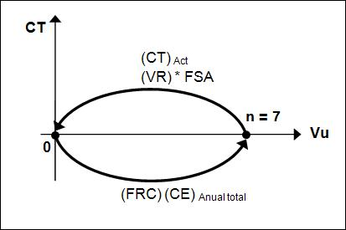


Crítica de la política social ante la…..
Gráfica 1.1
Relación entre costo total y vida útil del proyecto
Procesar dato, primero actualizar de 7 a 0 = F → P. Segundo, llevo P → F → CT → al año 7.
(2) Costos de construcción (CC):
(*)

Slide 21
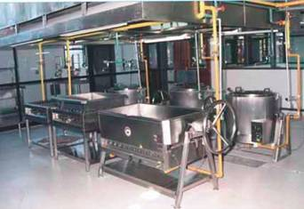

Crítica de la política social ante la…..
Reemplazando datos tenemos:
(3) Costos de equipamiento (CE) No hay VR = 0, pero hay inversiones (años 6 y 7) (D_{L} = 4,160/5; D_{L} = 832)

Slide 22

Crítica de la política social ante la…..
3.1) Inversión en los años 6 y 7 (832 + 832 = 1,664 = V_{F} * FSA(10,5) = V_{P})
3.2) Reemplazando datos:
El costo equivalente anual de capital, es entonces:
Desgaste de la inversión en el año 7
Un criterio de evaluación social

Slide 23
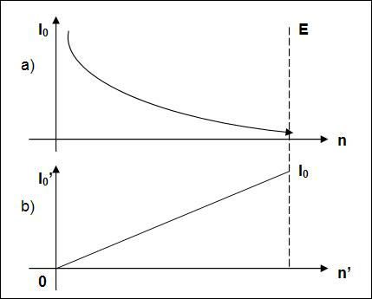

Crítica de la política social ante la…..
Gráfica 1.2
Inversión inicial
iii) Costos de mantenimiento (CM). Los costos anuales de mantenimiento se estiman en 15% de la suma de los costos del terreno más los de la construcción, considerados también en forma anual.

Slide 24

Crítica de la política social ante la…..
1.2 FUNCIONAMIENTO DEL PROYECTO: CO = COSTO DE OPERACIÓN
iv) Costos de operación (CO). En la evaluación ex ante se realiza una proyección de los costos estimados, ajustados por la tasa de inflación esperada.
El cuadro 1.2.1 muestra dicha proyección para el primer año del proyecto y el cuadro 1.2.2 para el segundo.
Cuadro 1.2.1
Proyección primer año de proyecto
AÑO 1 (Año 2000) | Proyección → V_{F} = V_{P} (1 + i)^{n}
 | 0 | 1 | 2 | 3 | 4 | 5 | 6 | 7 | 8
Proyección costos | Marzo | Abril | Mayo | Junio | Julio | Agosto | Sept. | Oct. | Nov. | Total
Alimentos | 1,100 | 1,122 | 1,144 | 1,167 | 1,191 | 1,214 | 1,239 | 1,264 | 1,289 | 10,730
Personal Combustibles | 150 310 | 153 316 | 156 323 | 159 329 | 162 336 | 166 342 | 169 349 | 172 356 | 176 363 | 1,463 3,024
Costo Operación Directo | 1,560 | 1,591 | 1,623 | 1,655 | 1,689 | 1,722 | 1,757 | 1,792 | 1,828 | 15,217
Costo Operación Indirecto | 234 | 239 | 243 | 248 | 253 | 258 | 264 | 269 | 274 | 2,283
Total Costos Operación | 1,794* | 1,830 | 1,866 | 1,904 | 1,942 | 1,981 | 2,020 | 2,061 | 2,102 | 17,500
Nov. 2000 a Marzo 2001 = (Dic. + F + Feb. + Marzo) = n = 4.

Slide 25


Crítica de la política social ante la…..
(*) ¿Cómo se realiza el procedimiento de proyección?........
Los cálculos de la proyección, para el año 2000 (n. e) se hacen siguiendo el siguiente procedimiento^{(*)}
La ecuación V_{F} = V_{P} (1 + i)^{n}……. (ρ)
Siendo: n=1, 2, 3,4……12, 13,14,…21 mes (Nov.)
% i = tasa de inflación supuesta = 0.02 (0/1)
Cálculo del Cuadro 1.2.1 para el año 2000 (n. e)
Año 1 “El procedimiento se hace fila por fila, columna a columna”

Slide 26


Crítica de la política social ante la…..
Para cualquier mes tenemos:
4.1)
4.2)

Slide 27

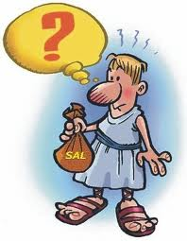
Crítica de la política social ante la…..
El costo de operación anual es la suma aritmética de los 9 meses del ejemplo.
Los CO son iguales a la suma de COD y COI.
Costos de operación directos (COD).
Corresponden a alimentos, salarios del personal y combustibles.
Se estimaron los correspondientes al primer mes de ejecución del proyecto (marzo del año 1) en función del número de comensales a atender y la cantidad de calorías de una ración promedio.

Slide 28


Crítica de la política social ante la…..
Para los meses siguientes se aplica la tasa de inflación prevista (2% mensual), como aparece en los cuadros 1.2.1 y 1.2.2 que corresponden respectivamente a los años 1 y 2 del proyecto.
Cálculos, columna a columna: (12, 13, 10,……20, 21):
Cuadro 1.2.2 Proyección de 2001
Año 2001 Año 2001 | Proyección: V_{F} = V_{P}(1+i)^{n}
 | 12 | 13 | 14 | 15 | 16 | 17 | 18 | 19 | 20 | 21
Proyección costos | Marzo | Abril | Mayo | Junio | Julio | Agosto | Sept. | Oct. | Nov. | Total
Alimentos | 1,395 | 1,423 | 1,451 | 1,480 | 1,510 | 1,540 | 1,571 | 1,602 | 1,635 | 13,608
Personal | 190 | 194 | 198 | 202 | 206 | 210 | 214 | 219 | 223 | 1,856
Combustibles | 393 | 401 | 409 | 417 | 426 | 434 | 443 | 452 | 461 | 3,853
Costo operación directo | 1,978 | 2,018 | 2,058 | 2,100 | 2,142 | 2,184 | 2,228 | 2,273 | 2,318 | 19,299
Costo operación indirec. | 297 | 303 | 309 | 315 | 321 | 328 | 334 | 341 | 348 | 2,895
Total Costos Operación | 2,275 | 2,321 | 2,367 | 2,414 | 2,463 | 2,512 | 2,562 | 2,614 | 2,665 | 22,194
COD
15%

Slide 29

Crítica de la política social ante la…..
Proyección para el año 2001 (n. e.)
Para el año 2, se considera que se mantiene la tasa de inflación, i = 2%
(0.02 0/1), y que el V_{p}, en el año 0, es igual a, VP₀ = Marzo (año1) = 1,100 ($/a).
La proyección se hace con la misma fórmula:
Para calcular en el año 2, cada columna, fila por fila, se puede hacer de 2 maneras:
1)

Slide 30



Crítica de la política social ante la…..
2. También:
Para cualquier mes, en el año 2001, tenemos^{(*)}
1)
2) También:

Slide 31


Crítica de la política social ante la…..
2 maneras de cálculo del COI:
Costos de operación indirectos (COI). Sobre la base de experiencias previas se estiman en 15% de los COD. Así: Cuadro1.2.1 (otros proyectos en otros continentes)
(1).- Las COI, se van calculando, columna por columna o sea, se le calculan el 15% a toda la fila de los COD y/o
(2).- Se calcula el 15% del COD, de la columna 0 y a partir de ese valor (234 =Vp) se hace la proyección, empleando la Ecuación:

Slide 32


Crítica de la política social ante la…..
(3).- Algunos cálculos (columna 0, cuadro 1.2.1)
(4).- Al final en la columna 9 y/o 21(Cuadro 1.2.1 y 1.2.2)
Tenemos:
(5).- Dado que COT = COD + COI

Slide 33


Crítica de la política social ante la…..
Los COT son entonces:
Costo total anual (CTA). Es la suma de lo que corresponde a este periodo (1 año) en concepto de CK, CM y CO.

Slide 34

Crítica de la política social ante la…..
1.3 CÁLCULO DELCOSTO POR UNIDAD DE PRODUCTO: CUP
vi) Servicios anuales prestados (SAP). Son el número de almuerzos [raciones (incluye: desayuno, almuerzo y merienda)] proporcionados durante un año lectivo (9 meses) a los alumnos beneficiarios.

Slide 35

Crítica de la política social ante la…..
Las metas programáticas (normas técnicas) consisten en dar almuerzos de 500 calorías a los 440 alumnos, durante los 9 meses de operación del comedor. (Reglas, normas y nutriología).
El cálculo de los SAP, se hace del siguiente modo:
Restricción:
-Sábados
-Domingos
-Feriados
-Otros
-E + F + D

Slide 36


Crítica de la política social ante la…..
El SAP = 39 semanas*5 (d/s) * 440 (alumnos)
SAP = 85,800 almuerzos previstos
^{(*)}
vii) Costos por unidad de servicios (CUS). Recuérdese que (sin especificar de nutriólogos):

Slide 37


Crítica de la política social ante la…..
viii) Oferta total anual (OTA). Es igual al producto de los SAP por el número de calorías por ración.
Para que sea oferta, especificar (calorías x ración, proteínas y tabla de nutriología).

Slide 38

Crítica de la política social ante la…..
Comparación entre proyectos:
Si la cantidad de calorías de las raciones entregadas por los distintos comedores difieren entre sí, sus cotos no son comparables en forma directa. (era moderna nos alimentan mejor)
Ello obliga a encontrar una unidad de medida homogénea, como puede ser el costo por cada 1,000 calorías.
            UM = Costo / 1,000 calorías.
            UM (OTA) = 42, 900,000 calorías/: 1,000cal.
            OTA = 42,900 Kilocalorías.
CUP?........

Slide 39
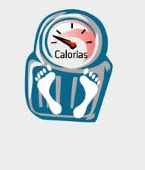

Crítica de la política social ante la…..
ix) Costo por unidad de producto (CUP). Es el costo de cada 1,000 calorías que entrega el comedor a los escolares que asisten a él.

Slide 40

Crítica de la política social ante la…..
1.4 ANÁLISIS COMPARATIVO ENTRE PROYECTOS (A: ARGENTINA; B: BRASIL; C: CHILE)
f) Análisis de los datos
Los resultados obtenidos deben compararse con los otros comedores del PPSN.
Recuérdese que el objetivo es comparar sistemas diferentes, esto es, subconjuntos de comedores escolares de un “tipo” determinado.
Esto exige construir una tipología y agrupar a los comedores de acuerdo a ella.

Slide 41


Crítica de la política social ante la…..
Dado que se quiere comparar distintas dimensiones de los costos, operacionalmente hay que obtener los promedios ponderados en cada categoría relevante de costos en todas las escuelas con comedores que constituyen los tipos mencionados.
1.4.1 ANÁLISIS DE COSTOS EN EL CUADRO 1.4.1 (FINAL DE LOS CÁLCULOS)
Supóngase que en el programa de Comedores Escolares se han identificado otros dos sistemas: A y B (Cuyos datos son dados) [3 proyectos: A = Argentina; B = Brasil; C = Chile]

Slide 42

Crítica de la política social ante la…..
A cada uno le corresponden respectivamente los promedios ponderados de CTA 24,657 y 21,699; y de CUP, 1.0 y 0.7 (todas las cifras están en dólares US).
Las columnas del cuadro 1.4.1 pueden desagregarse según sea necesario para el análisis.
Las comparaciones de cada proyecto o comedor (A, B, C) se puede hacer a simple vista del siguiente modo: (1) observe cada celda (intersección entre una fila con una columna), componente de cualquier costo parcial; (2) Compare los porcentaje de cada celda con los de otro proyecto; (3) Véase los cálculos de cada celda en porcentaje (N. del Co.).

Slide 43
Crítica de la política social ante la…..
Cuadro 1.4.1 Matriz de costos
Comedores escolares |  |  | COSTOS ¿(Cuál es más viable)? …… |  |  |  |  |  |  |  | Indicadores de Comparación
 |  |  | CT/CT | CC/CK | CE/CK | CBK/CK | CM/CT | COD/CTA | COD/CTA | CO/CTA | CTA | CUP | SAP
Argentina | CE_{A} | 1♦ | 0.11% | 3.49% | 10.30% | 13.89% | 1.26% | 63.57% | 21.28% | 84.85% | - | - | -
 |  | 2♥ | 26.0 | 860.0 | 2,540.0 | 3,426.0 | 310.0 | 15,675.0/co | 5,246.0/co | 20,921.0/co | 24,657 | 1.0 | 72,500
 |  | 3♠ | 0.76% | 25.10% | 74.14% | - | - | 74.9% | 25.1% | 100.0% | - | - | -
Brasil | CE_{B} | 1 | 0.83% | 3.73% | 4.65% | 9.20% | 6.00% | 67.92% | 16.88% | 84.80% | - | - | -
 |  | 2 | 197.7 | 808.5 | 1,008.1 | 1,996.3 | 301.9 | 14,739.0 | 3,661.8 | 18,400.8 | 21,699 | 0.7 | 65,700
 |  | 3 | 9.00% | 40.50% | 50.50% | - | - | 80.10% | 19.90% | 100.00% | - | - | -
Chile | CE_{C} | 1 | 0.24% | 4.25% | 5.45% | 9.94% | 0.67% | 77.72% | 11.66% | 89.38% | - | - | -
 |  | 2 | 47.7 | 832.5 | 1,066.7 | 1,946.9 | 132.0 | 15,217.0 | 2,283.0 | 17,500.0 | 19,578.9 | 0.46 | 85,800
 |  | 3 | 2.45% | 42.76% | 54.79% | - | - | 86.95% | 13.05% | - | - | - | -
Cálculos:
(CE_{A})→Los cálculos en las filas son: Desde (CT a CO)*100/CTA = % en cada columna = Fila 1/CTA
Los cálculos en la Fila 3, son los resultados siguientes: Desde (CT, aCE)*100/CAK = % (fila 3) en cada fila NOTA: Desde el cuadro 1.3.1, observamos que el proyecto más viable es el C (CTA, CUP, SAP) = comedor chileno

Slide 44
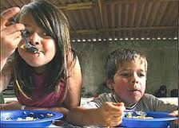
Crítica de la política social ante la…..
1.5 ESTUDIO DE LA RELACIÓN = (C/EFECT)
Determinación de la efectividad con que cada sistema (A, B, C) alcanza los objetivos del programa:
El paso siguiente es la determinación de la efectividad con que cada sistema alcanza los objetivos del programa.
g) Análisis de la efectividad
La efectividad se ha dividido operacionalmente en dos dimensiones:
    1 el análisis del impacto y
    2 el grado de alcance de los objetivos.

Slide 45

Crítica de la política social ante la…..
Primera dimensión (Cuantitativa):
La primera utiliza los diseños para la evaluación de impactos, recurriendo a variables susceptibles de cuantificación directa, como la que resulta de determinar que después de un año de funcionamiento del programa, el ausentismo se ha reducido en 6%. (Medido = Prof. = Pedagogía)
Segunda dimensión (Cualitativa):
La segunda mide el grado de alcance de los objetivos, cuando el indicador es indirecto y están involucradas variables de carácter más cualitativo.
El ejemplo sería que el objetivo promocional se ha logrado en 70%. (Medido = socio psicosocial, antropólogo social para desarrollo humano)
E
P

Slide 46

Crítica de la política social ante la…..
1.5.1 OBJETIVOS PLANTEADOS (LOS NEP♥):
En cada uno de los sistemas se deben considerar los objetivos planteados.
(*) El objetivo1 mide el impacto nutricional (disminución de la prevalencia de la desnutrición aguda);
(*) El objetivo 2 es entonces el impacto educativo, medido por medio de los dos indicadores previamente mencionados y está constituido por el promedio simple de los objetivos 2.1 y 2.2 (suponiendo que ambos tienen la misma importancia y, por ende, idéntico peso).
N
E

Slide 47

Crítica de la política social ante la…..
El objetivo 2.1 expresa la
disminución de la tasa de
repitencia y el ausentismo
∇ Tasa de:
-Repitencia
-Ausentismo
El objetivo 2.2
(*) El objetivo 3 es el grado de alcance del objetivo promocional.
(*) ¿Qué son los NEP, en cada sistema: A, B, C?...
h) Análisis costo-efectividad
Los pasos siguientes permiten analizar las relaciones existentes entre los costos de los sistemas y la efectividad de los mismos.

Slide 48

Crítica de la política social ante la…..
El objetivo final es poder seleccionar el sistema más eficiente y eficaz, esto es, el que tiene menor costo por unidad de efectividad.
Seleccionar el Sistema (A,B,C), que tiene el | Costo por unidad de efectividad Menor (*)
OBJ
¿Qué se pretende?
Lo que se pretende no es maximizar la eficiencia en la generación de los productos del proyecto (almuerzos), dado que éste ha sido el resultado obtenido a través de la matriz de costos,
R₁

Slide 49


Crítica de la política social ante la…..
sino optimizar esta eficiencia en la consecución de los objetivos del proyecto, siendo la entrega de los almuerzos sólo el medio para alcanzar tales fines (nutricionales, educativos y promocionales).
i) Matriz de costo-efectividad•
Habiendo obtenido los datos de costos y de efectividad se elabora la matriz de costo-efectividad (cuadro 1.5.1), que escribe los CTA y los CUP expresados en unidades monetarias y la efectividad en porcentajes.

Slide 50

Crítica de la política social ante la…..
Cuadro 1.5.1
MATRIZ DE COSTO – EFECTIVIDAD (C – E) (Logro en 1 año, E%= 6-8% (6x6 = 36%; 8x6= 48%) ∼ 50)
C-E Sistemas | Costo ($) |  | Efectividad (%)
 | CTA | CUP | Obj. 1(%) | Obj. 2.1 (%) | Obj. 2.2 (%) | Obj. 2(%) | Obj. 3(%)
1 Argentina | 24,657.0 | 1.00 | 8.0 | 8.2 | 7.0 | 7.6 | 80.0
2 Brasil | 21,699.0 | 0.70 | 6.2 | 7.0 | 8.0 | 7.5 | 70.0
3 Chile | 19,578.9 | 0.46 | 6.0 | 7.0 | 6.0 | 6.5 | 65.0
j) Relaciones costo-efectividad
Las relaciones costo-efectividad determinan el costo por unidad de efectividad (CUE). Debe recordarse que:

Slide 51

Crítica de la política social ante la…..
Representa para cada sistema el costo total de lograr 1% de efectividad por objetivo del programa.
Sobre la base de los datos consignados en el cuadro 1.5.1 puede construirse el cuadro 1.5.2, que muestra las relaciones previamente descritas.
Cuadro 1.5.2
Relaciones costo – efectividad (c/e) c.7 = {tabla.
 | Obj. 1 | Obj. 2.1 | Obj. 2.2 | Obj 2 | Obj. 3
A | 3,082.1 | 3,007.0 | 3,522.4 | 3,244.3 | 308.2
B | 3,499.8 | 3,099.9 | 2,712.4 | 2,893.2 | 310.0
C | 3,263.2 | 2,796.9 | 3,263.1 | 3,012.1 | 301.2
Costo/efectividad
Sistemas
Nota:
Para calcular “celda” en el Cuadro1.5.2 se usa la fórmula:
2) Los datos se obtienen del Cuadro 1.5.1

Slide 52
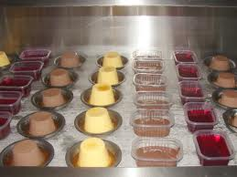
Crítica de la política social ante la…..
Así, por ejemplo, en el sistema C el CTA es 19,578.5 que se estima producirá un impacto nutricional de 6%. El costo de reducir 1% la desnutrición en dicho sistema es:
Procediendo de la misma manera se llenan cada una de las celdas, tal como aparece en el cuadro 1.5.2. La comparación de las cifras resultantes permite visualizar por objetivos en qué sistema se minimiza el costo por unidad de efectividad.
¿Qué es el CUE = MIN en cada
sistema: A, B, C?
(*)

Slide 53

Crítica de la política social ante la…..
K) Diferencias en valores absolutos
A partir de las relaciones costo/efectividad puede determinarse el costo mínimo por objetivo.
Para los objetivos 1 y 2 son los que corresponden al sistema A y B (3,082 1 y 2,893 2, respectivamente). En el objetivo 3, el mínimo costo se obtiene en el sistema C (301 2).
Procedimiento:
Habiendo seleccionado los costos mínimos se calculan las diferencias en valores absolutos por columna (objetivo) para cada sistema.

Slide 54

Crítica de la política social ante la…..
Ejemplo:
Siendo que el costo mínimo para el objetivo 2 es de 2,893.2, esta columna quedaría de la forma que sigue:
Cuadro de costo mínimo para objetivo 2
Sistemas | Obj. 2
A | 351.1= | (3,244.3 - 2,893.2)
B | 0 = | (2,893.2 – 2,893.2)
C | 118.9 = | (3,012.1 – 2,893.2)

Slide 55

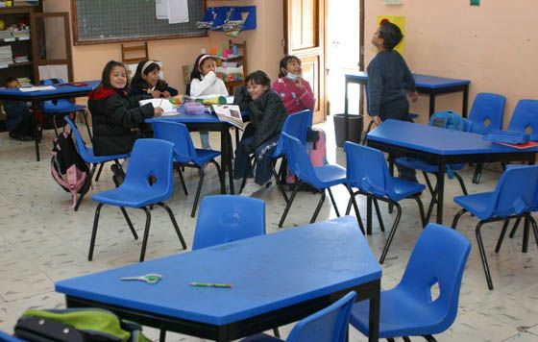
Crítica de la política social ante la…..
Cuadro 1.5.3
Diferencias en valores absolutos (DVA)
 | Obj. 1 | Obj. 2.1 | Obj. 2.2 | Obj.2 | Obj. 3
A | 0.0 | 210.0 | 810.1 | 351.1 | 7.0
B | 417.7 | 302.9 | 0.0 | 0.0 | 8.8
C | 181.1 | 0.0 | 550.7 | 118.9 | 0.0
DVA
Sistemas
Nota: Con los datos del cuadro 1.4.3, construyo “celda por celda” el Cuadro 1.4.4 (verticalmente) N. del Co
Conclusión:
Esto significa que lograr 1% de efectividad en el objetivo educacional cuesta 351.2 más en el sistema A que en el B y que en el sistema C este adicional es de 118.9. Estas diferencias aparecen para todos los sistemas y objetivos en el cuadro 1.5.3

Slide 56

Crítica de la política social ante la…..
l) Diferencias en valores relativos
Las diferencias relativas se determinan dividiendo las diferencias absolutas (Cuadro 1.5.3) por el costo mínimo para cada objetivo (seleccionados del cuadro 1.5.2) y multiplicando este resultado por 100.
O sea:
(1)
(2) El cálculo se hace en cada “celda” y por cada objetivo, empleando la ecuación del punto 1.
(3) Los cálculos en cada “celda” dan origen al Cuadro 1.5.4

Slide 57
Crítica de la política social ante la…..
EJEMPLO:
Así, en el objetivo 3 el costo mínimo se obtiene en el sistema C (301 2 por unidad de logro del objetivo promocional). Esta columna se calcula entonces de la siguiente manera:
Cuadro del costo mínimo del objetivo 3
Sistemas | Obj. 3
A | 2.3 =
B | 2.9 =
C | 0.0 =
Estos resultados significan que alcanzar 1% del objetivo promocional cuesta 2.3% y 2.9% más en los sistemas A y B, respectivamente, que en el C. El cuadro 1.5.4 muestra estos resultados.

Slide 58
Crítica de la política social ante la…..
Cuadro 1.5.4.
Diferencias en valores relativos (DVR)
 | Obj. 1 | Obj. 2.1 | Obj. 2.2 | Obj.2 | Obj. 3
A | 0.0 | 7.5 | 29.9 | 12.1 | 2.3
B | 13.6 | 10.8 | 0.0 | 0.0 | 2.9
C | 5.9 | 0.0 | 20.3 | 4.1 | 0.0
DVR
Sistemas
Nota: La ecuación n° 1 se aplica a cada “celda” en cada objetivo. Los cálculos se hacen verticalmente. Véase el ejemplo (N. del Co). Trabajar columna por columna.
m) Relaciones costo-efectividad de los sistemas
El análisis efectuado busca determinar cuál es el sistema que optimiza la relación costo-efectividad,

Slide 59

Crítica de la política social ante la…..
esto es, qué alternativa requiere del mínimo costo para producir 1% de impacto o grado de alcance de los objetivos.
Procedimiento a seguir en el Cuadro 1.5.4, para obtener el Cuadro 1.5.5
  Sumando por filas los resultados obtenidos en el cuadro anterior, los totales de los sistemas permiten establecer su orden de rango de los grados de eficiencia y eficacia.
El cuadro 1.5.5 muestra lo dicho. | Sólo se suman los Obj. n° (1+2+3), no los subobjetivos.

Slide 60

Crítica de la política social ante la…..
Cuadro 1.5.5
Relaciones costo/efectividad de los sistemas
DVR
 | Obj. 1 | Obj. 2.1 | Obj. 2.2 | Obj.2 | Obj. 3 | Total | Orden de Rango
A | 0.0 | 7.5 | 29.9 | 12.1 | 2.3 | 14.4 | 2
B | 13.6 | 10.8 | 0.0 | 0.0 | 2.9 | 16.5 | 3
C | 5.9 | 0.0 | 0.0 | 4.1 | 0.0 | 10.0 | 1
 |  |  |  |  |  |  | ∑ = 6
Sistemas
Conclusión:

Slide 61

Crítica de la política social ante la…..
CAPÍTULO II
EL PROGRAMA DE PROMOCIÓN SOCIAL NUTRICIONAL DE LA REPÚBLICA ARGENTINA (PPSN)
2.1 CRÍTICA DEL PROGRAMA DE PROMOCIÓN SOCIAL NUTRICIONAL DE LA REPÚBLICA ARGENTINA
A continuación señalamos algunos puntos que vale la pena discutir y precisar:

Slide 62

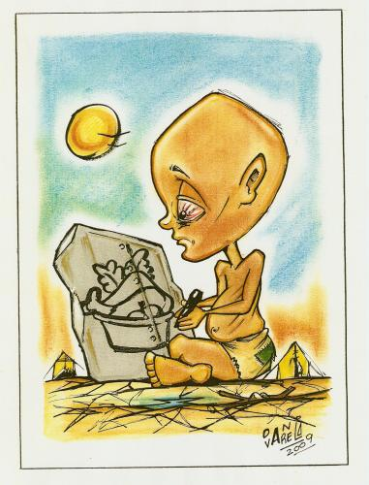
Crítica de la política social ante la…..
1. La pobreza y en su defecto la “extrema”, no es una debilidad humana como algunos organismos internacionales opinan, es el resultado de la ingenuidad existente en el sistema, respecto a la distribución en el ingreso.
2. Es un problema histórico desde que el hombre descubrió que no todo lo podía tomar de la naturaleza, ya que para resolver sus necesidades elementales, tenían que producir, aunado a los recursos naturales que había que explotar; encontraremos indicios de pobreza, etc.

Slide 63
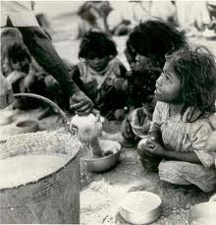

Crítica de la política social ante la…..
3. Por ende no podemos concebir a la pobreza como un análisis gastado e interpretaciones ideológicas, ni visualizarlas con excesivos diagnósticos que en vez de situarnos nos presentan una realidad caótica en movimiento.
4. El proyecto ejecutado por los autores, utiliza un diseño y una metodología de carácter focalizado. ¿Cuáles serían los errores y las limitaciones de estas decisiones?
  4.1. Es un proceso discriminatorio, excluyente y segregacionista al interior de una comunidad en cuestión.

Slide 64
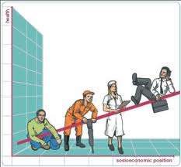

Crítica de la política social ante la…..
  4.2. La decisión de quién entra o no al programa está basado en un criterio de selección: clientelista o electoral en lo político e ideológico en lo familiar. Es decir “su hijo entra al programa y el suyo, no” etc.
  4.3. Las consecuencias y/o las proyecciones en la comunidad son graves debido a lo siguiente: “La comunidad 1 vs la comunidad 2, 3,…n” trayendo consigo la división entre éstas en vez de unirlas para apoyar el programa.

Slide 65
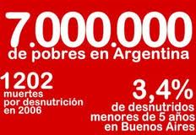
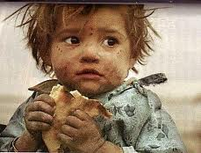
Crítica de la política social ante la…..
5. La decisión de “focalizar” el programa, trajo consigo los siguientes problemas:
  5.1. ¿Por qué 440 niños entran al programa en la comunidad en cuestión y no los 800 niños que ella posee con característica socioeconómica familiar en condiciones de pobreza y/o de extrema pobreza?
  5.2. Por qué un presupuesto de 3,000 a 4,000 U$ para decrementar la desnutrición en el 1% en una población focalizada de 440 niños, y no un presupuesto superior entregado a la comunidad para que ella sea la que administre
  la gestión de éste y decremente en algún porcentaje los índices de desnutrición prevalecientes como un todo, evitando la segmentación y división entre éstas.

Slide 66
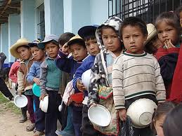
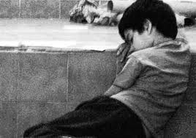
Crítica de la política social ante la…..
6. Este programa en vez de decrementar la desnutrición en una población focalizada, trajo consigo los siguientes problemas:
  6.1 Este “experimento humano” para obtener una base de datos, fue concebido en 1987 para que funcionara durante 2 a 3 años. Cada comedor- escuela, funcionaría durante 9 meses por año. (El programa no funcionará durante 3 meses por año).
  6.2 En 7 años tenemos: el programa funcionando 63 meses y 21 meses en receso, al parecer ésta decisión fue muy contradictoria ya que lo caminado se perdió en la demagogia y en el olvido social.

Slide 67

Crítica de la política social ante la…..
7. El método Analítico: Costo-Efectividad (ACE), aplicado para medir impactos está correctamente ejecutado a un proyecto de éste tipo.
8. El programa, como experimento humano al parecer les sirvió a los autores para lo siguiente:
  8.1 Obtener una base de datos respecto a costos y a efectividad (medición de impactos).
  8.2 Demostrar que el ACE es superior al método Costo-Beneficio, para medir “impactos” en proyectos de éste tipo;

Slide 68


Crítica de la política social ante la…..
Sugerencias
Mi opinión al respecto es la siguiente:
  Un programa de éste tipo aplicado sólo al medio rural induce a la segregación, a lo interno del medio rural y también segregación al medio urbano.
  Modificar los criterios de selección de los “niños” cuidando no traer consigo la “ruptura del tejido social” entre comunidades.
  Sólo aprobaría un diseño y metodología, en el caso de entronizar a todos los niños en estado de pobreza y extrema existente en la comunidad haciendo funcionar el programa los 12 meses por año, con una participación del 100% de la comunidad en el programa.

Slide 69

Crítica de la política social ante la…..
Reflexiones:
En la era de la globalización de los mercados, al parecer los programas instrumentados por los gobiernos (en éste caso el de Argentina) y apoyados por algunos Organismos Internacionales,
están mostrando una nueva manera de represión delicada y presupuestal en el medio rural Argentino.
En otro país como Chile, programas de éste tipo son una manera de dar a conocer la “Cultura del sector público” hacia el campo y/o medio urbano.
Hoy la política social busca dar respuesta a los problemas de pobreza que aquejan a la sociedad.

Slide 70


Crítica de la política social ante la…..
Sin embargo, históricamente las demandas de la sociedad han sido siempre las mismas: alimento, educación, vivienda, salud, empleo, otros.
A partir de las condiciones políticas y socioeconómicas que reflejan cada vez más las desigualdades en la Sociedad, las contradicciones han dado paso a los movimientos sociales,
enfatizando que la política social es un factor primordial para salir del círculo vicioso de la pobreza.
Por ende los diagnósticos que sustentan la política social de cada país, suelen estar acompañados de programas pilotos y/o proyectos

Slide 71

Crítica de la política social ante la…..
muestras para rescatar a grupos de población que en el futuro coadyuvarán a los procesos productivos (como capital humano) primordiales, más no la totalidad de la población.
La pobreza y el crecimiento de la población se retroalimentan en una espiral sin fin, pero sólo en apariencia para justificar un problema sin solución;
en vez de considerar que constituye una unidad de contrarios prevista para garantizar los patrones parciales de acumulación de la Economía de Mercado.

Slide 72

Crítica de la política social ante la…..
Intelectualmente no es tan necesario analizar nuevas teorías, lo que se requiere ya es revisar los paradigmas existentes y visualizar las añejas formas de observar al mundo.
No es conveniente seguir utilizando el lenguaje económico de un enfoque y aplicar en la realidad otro más lucrativo.
Pues está olvidando al “monstruo dormido” que representa la sociedad y que siempre despierta no cuando le hace falta educación, sino cuando tiene hambre.

Slide 73

Crítica de la política social ante la…..
Esto nos lleva a reflexionar que ya importa cuán nutrido o desnutrido esté, sino mas bien es un asunto de sobrevivencia.
La política social por ende no puede seguir jugando “a la bomba de tiempo de mano en mano” a programas o proyectos “de contención y selección” pues los marginados de éstos impactos reflejarán la realidad de un mundo ya no dividido sino unido en la miseria,
con una élite gobernante y protectora de “pequeñas familias”, las cuáles utilizan el desarrollo de las tecnologías de punta sí y para sí, cuyo objetivo final es y será siempre, mantener el status quo y su tasa de ganancia.

Slide 74

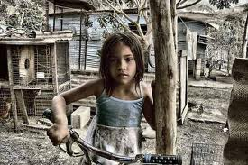
Crítica de la política social ante la…..
NOTA IMPORTANTE:
He decidido hacer la crítica al PPSN, ejecutado en Argentina, por los siguientes motivos académicos:
México, debe considerar esta experiencia a fin de evitar se ejecute un proyecto o programa parecido a éste empleando una metodología,
un diseño y un sistema de selección de niños en extrema pobreza que pretenda dividir el tejido social en las comunidades sea en el medio rural o urbano;

Slide 75

Crítica de la política social ante la…..
2. transformar la metodología de la focalización por otra de proyección social que no se segregue a la comunidad donde se ha aplicado.
3. Dar a conocer en México, el criterio de evaluación social de proyectos denominado: Análisis Costo – Efectividad “(ACE)”;
4. Enseñar el ACE, en las Facultades de Economía de cualquier Universidad, en contraposición al criterio Costo-Beneficio, utilizado para medir eficiencia, pero no impactos en la Sociedad.

Slide 76
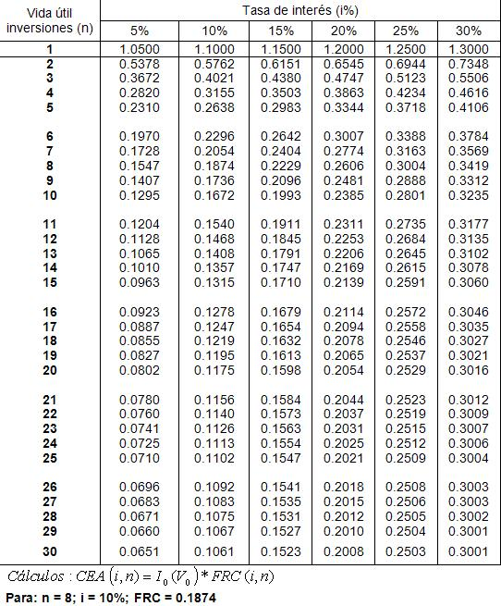

Crítica de la política social ante la…..
Cuadro 2.1.1
Factores para determinar el valor presente
FSA = (1 + i)^{-n}

Slide 77

Crítica de la política social ante la…..
Cuadro 2.1.2
Factores para determinar los costos anuales de capital

Slide 78

Crítica de la política social ante la…..
BIBLIOGRAFÍA
Ander- Egg, E. (1984), Evaluación de programas de trabajo social, Buenos Aires, Editorial Humanitas.
Briones, G. (1985), Evaluación de programas sociales. Teoría y metodología de la investigación evaluativa, Santiago, Programa Interdisciplinario de Investigación en Educación (PIEE).
CIDES/OPS (1987), Evaluación de los impactos nutricionales y educacionales. Análisis costo-efectividad del programa de Promoción Social Nutricional, Buenos Aires.

Slide 79
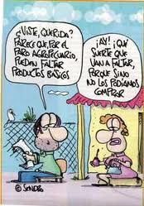
Crítica de la política social ante la…..
FAO/OMS (1985), Informe de necesidades de energía y de proteínas, Ginebra, Organización Mundial de la Salud.
García-Durán, J. (1973), Estudios sobre aplicaciones del análisis costo-beneficio, Madrid, Confederación Española de Cajas de Ahorro.
Klein, R. E. (1982), Evaluación del impacto de los programas de nutrición y de salud, Publicación científica núm. 432, Washington, D. C., OPS/OMS.

Slide 80


Crítica de la política social ante la…..
Musto, S. (1975), Análisis de eficiencias. Metodología de la evaluación de proyectos sociales de desarrollo, Madrid, Tecnos.
Reynolds, J. y K. C. Gaspari (1985), Cost-effectiveness analysis, Chevy Chase, PRICOR, Primary Health Care Operations Researc, Center for Human Services.
Squire, L. y H. Van Der Tak (1980), Análisis económico de proyectos, Madrid, Banco Mundial, Tecnos.

Slide 81

Crítica de la política social ante la…..
          Zurita, C. Jaime M. “Manual de Proyectos de Desarrollo Económico”. Mimeo FE-UNAM 1985 (UABJO-1989).
Zurita, C. Jaime M. “Manual Formulación y Evaluación de Proyectos Privados y del Sector Público”. Mimeo FE-UNAM 1990 (UABJO-1992).
Zurita, C. Jaime M. “El método RAZ 80 de Investigación en las Ciencias Sociales y Económicas”. (UABJO-1990).

